Slide 1



Utjecaj video igara na mentalne sposobnosti
Robert Daković

Slide 2


Mišljenja ljudi
“Zabavan bijeg iz stvarnosti”
“Video igre su nasilne i čine ljude lijenima”
“Video igre su gubitak vremena”
Aljosa Kapulica
Ante Culo
Denis Krokanic

Slide 3
Debate na ovu temu vode se godinama. Postoje li neki pozitivni utjecaji? Mogu li nas video igre opametiti?

Slide 4
DISCLAIMER
važno je znati da je svako pretjerivanje loše
čak i s brokulama
igrice cijeli dan = štetite sebi

Slide 5
sad kad smo to razjasnili, možemo nastaviti: mnoge studije pokazuju povećanje u kognitivnim funkcijama poslije igranja igrica

Slide 6


01
Super Mario 64

Slide 7
SUPER MARIO 64
ISTRAŽIVANJE:
sudionici igraju Super Mario 64 pola sata, svaki dan, u period od 2 mjeseca
vidno povećana siva materija mozga povezana s:
memorijom
strateškim planiranjem
motorikom
video igre = terapija za mentalne poremećaje

Slide 8
02
Akcijske video igre

Slide 9
AKCIJSKE VIDEO IGRE
mogu povećati pažnju i osjetljivost na detalje
pogledajmo sljedeći primjer:

Slide 10
PLAVA

Slide 11
CRVENA

Slide 12
ZELENA

Slide 13
BIJELA

Slide 14
AKCIJSKE VIDEO IGRE
konflikt između značenja riječi i njihove boje
5-10 sati akcijskih igara tjedno – brže rješavanje ovakvih problema
mogu pomoći osobama s disleksijom da lakše čitaju
osobe koje igraju akcijske video igre lakše razlikuju nijanse sive
poboljšana memorija i fokus u starosti

Slide 15
58%
bolje percipiraju blage razlike u kontrastu

Slide 16
AKCIJSKE VIDEO IGRE
u starosti – poboljšana memorija i focus očiju
posebno dizajnirane zagonetke – usporavaju proces starenja mozga do čak 7 godina

Slide 17

03
Pracenje objekata

Slide 18


Slide 19
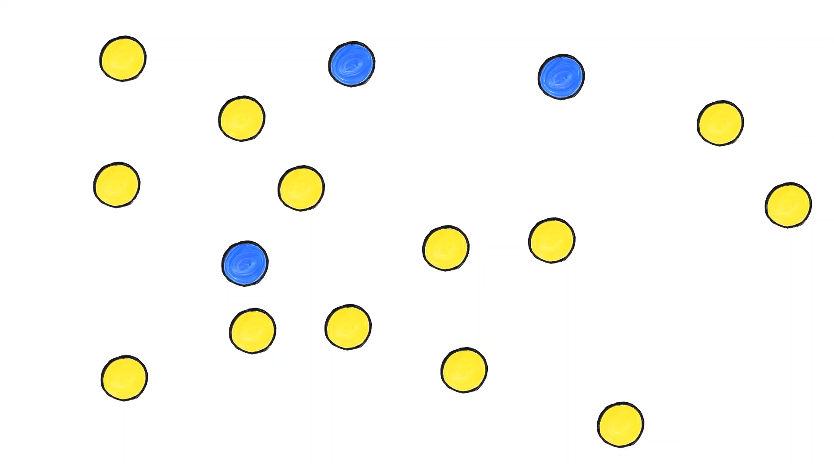

Slide 20
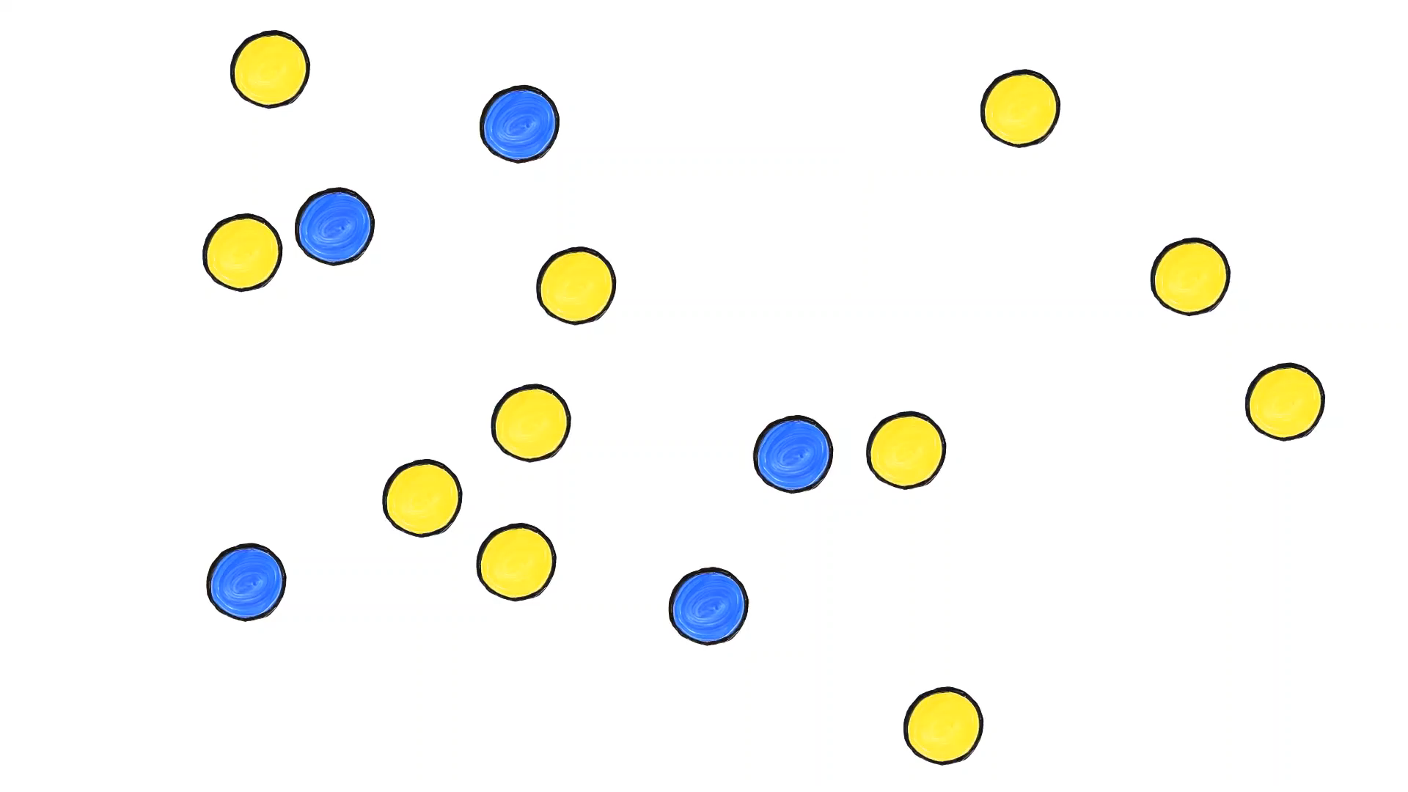

Slide 21




PRACENJE OBJEKATA
PROSJECNA OSOBA
GAMER
može pratiti 3-4 objekta
može pratiti čak 6-7 objekata

Slide 22
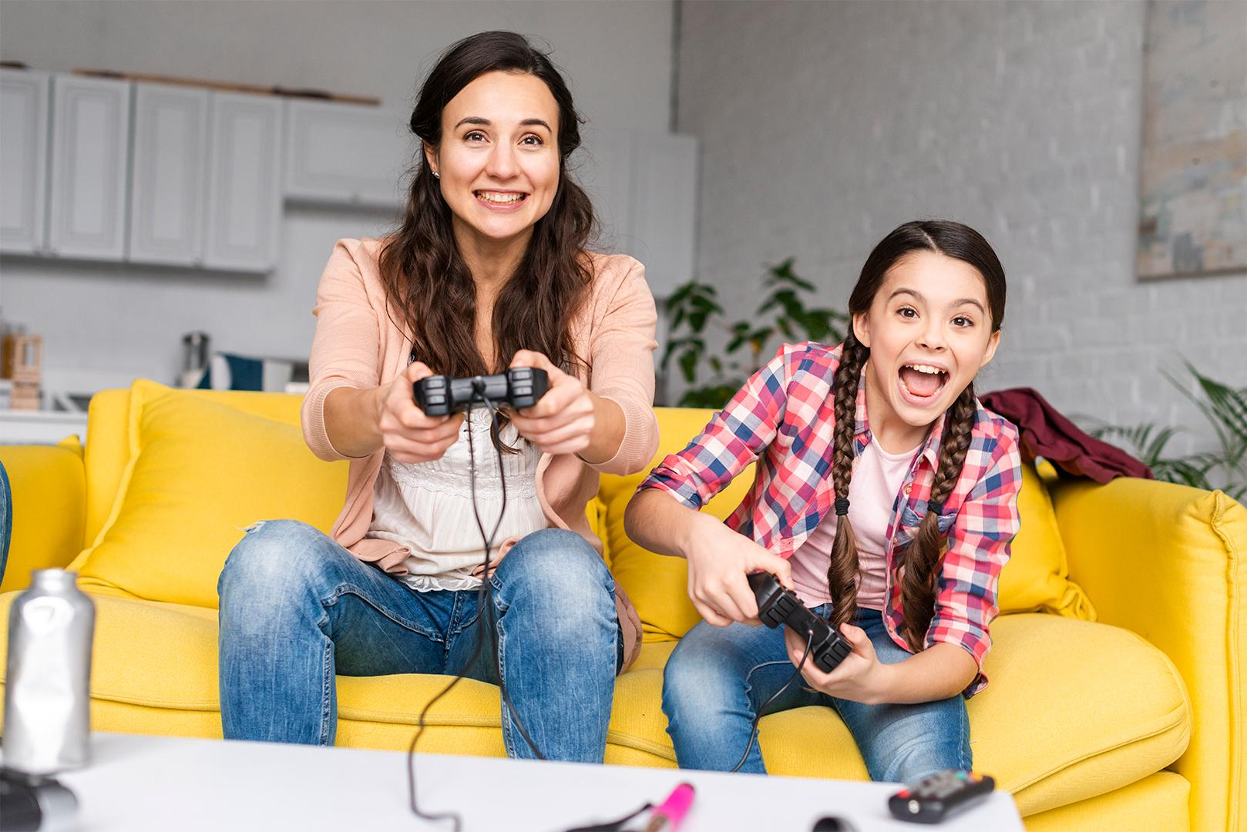
SVE OVO JE KORISNO, ALI TO NE VRIJEDI AKO SVO VRIJEME SAMO IGRATE IGRICE

Slide 23

IZADI I NEK TI ŽIVOT BUDE RAZNOVRSTAN

Slide 24
HVALA!
Imate li pitanja?
rd51779@fer.hr

